Slide 1
Процедура получения патента на изобретение
Выдачу патентов осуществляет специальный орган исполнительной власти Российской Федерации. Таким органом в настоящее время является Федеральная служба по интеллектуальной собственности, патентам и товарным знакам (бывший Роспатент).
Заявка должна содержать:
1) заявление установленного образца;
2) описание изобретения, раскрывающее его с полнотой, достаточной для осуществления;
3) формулу изобретения, выражающую его сущность и полностью основанную на описании;
4) чертежи и иные материалы, если они необходимы для понимания сущности изобретения;
5) реферат.
Процедура получения патента включает подачу заявки , формальную экспертизу и экспертизу по существу
После положительного результата экспертизы изобретение Роспатент принимает решение о регистрации изобретения и выдает патент на него.

Slide 2
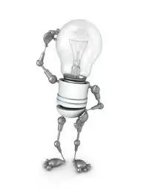
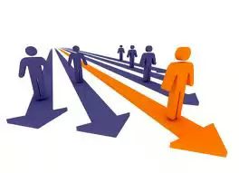
WHO IS INVENTOR?
PRIORITY PROBLEMS

Slide 3
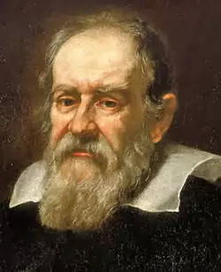
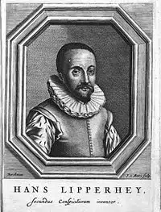
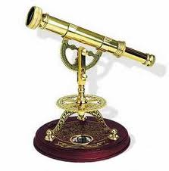
ТЕЛЕСКОП
Галиле́о Галиле́й
(итал. Galileo Galilei) — итальянский физик, механик, астроном, философ и математик
Иоганн Липперсгей
(Лапрей, Липпергей,
нидерл. Hans Lippershey,) —
голландский очковый
мастер немецкого происхождения.

Slide 4
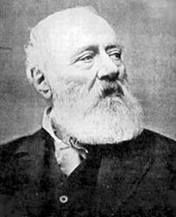
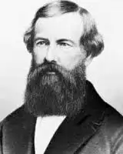
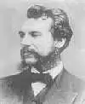
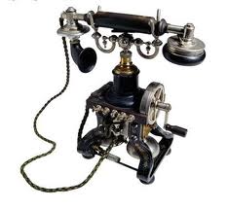
ТЕЛЕФОН
Антонио Меуччи
(итал. Antonio Meucci)
итальянский учёный.
В1860 году
пришел к выводу о возможности
превращения
звуковой вибрации
в электрические
импульсы,
что позволяет
передавать голос
на дистанцию
с помощью проводов.
Эли́ша Грейвс О́тис
(англ. Elisha Graves Otis) Известный специалист
по электротехнике
из Чикаго
Алекса́ндр Грэ́хем Белл
(англ. Alexander
Graham Bell)
американский учёный
шотландского происхождения,
один из
основоположников
телефонии

Slide 5
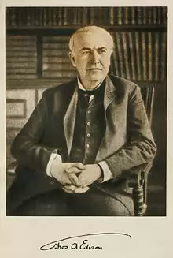
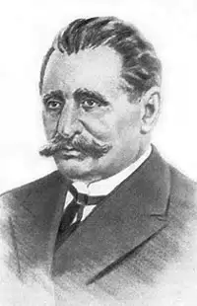
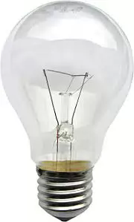
ЛАМПА НАКАЛИВАНИЯ
То́мас А́лва Э́дисон
(англ. Thomas Alva Edison американский изобретатель
и предприниматель.
Эдисон получил в США
1093 патента
и около 3 тысяч
в других странах мира.
Генрих Гёбель (нем. Heinrich Göbel)
германский часовщик, представивший в Нью-Йорке первую пригодную для практического применения электрическую лампу накаливания с угольной нитью

Slide 6
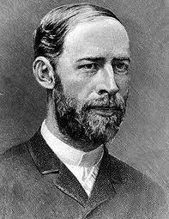
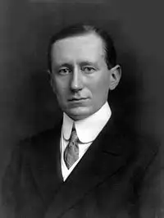
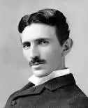
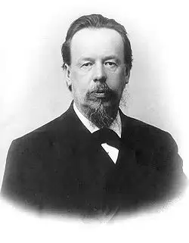
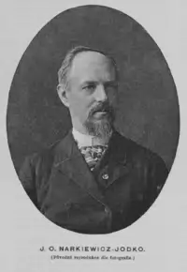
РАДИО
Во многих странах
изобретателем радио
считается итальянец
Гульельмо Маркони,
радиотехник и предприниматель
в Германии -
немецкий физик
Ге́нрих Ру́дольф Герц,
в США и ряде
балканских стран —
Никола Тесла
Попо́в Алекса́ндр Степа́нович
русский физик и электротехник,
профессор, изобретатель радио
в Беларуси — Наркевич-Иодка

